Slide 1
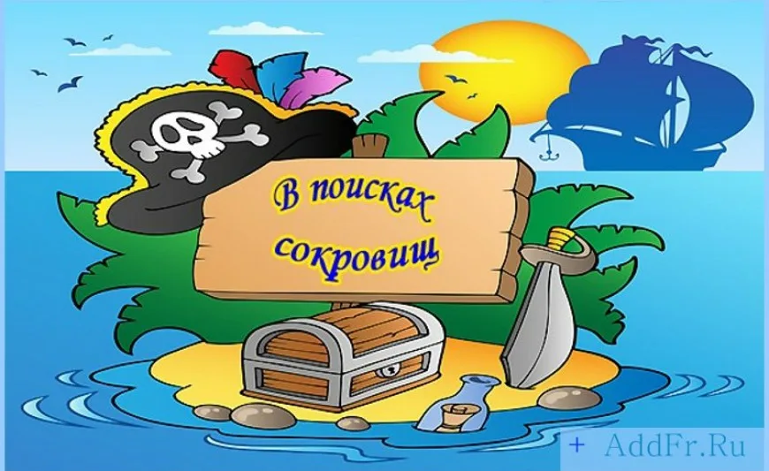
Квест-игра
Выполнили: учителя-логопеды
Попова Л.В.
Ходырева Н.А.

Slide 2
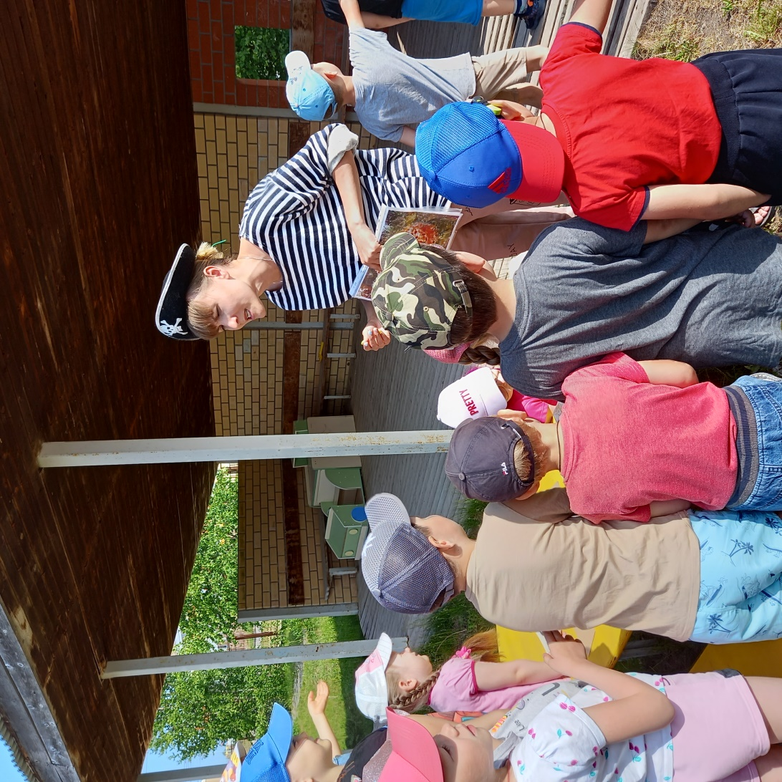
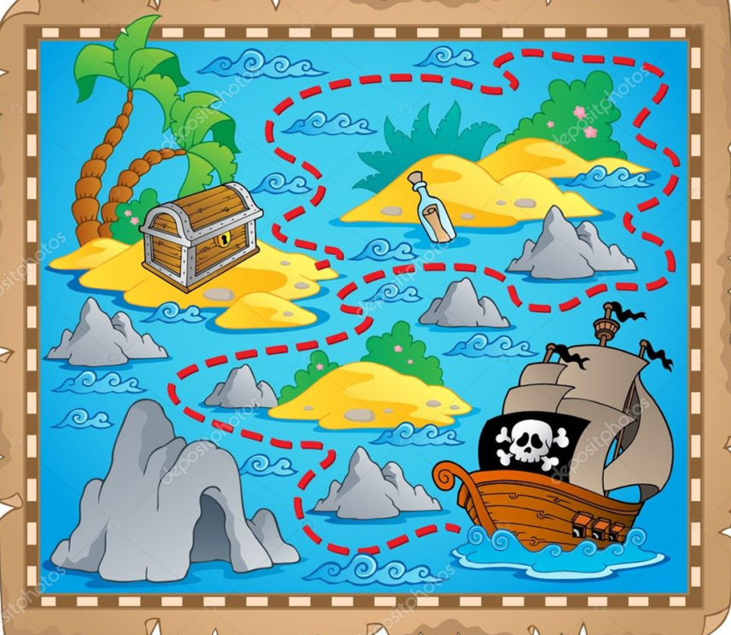
На базе МАДОУ «Детский сад №92» 16 июня 2021 года прошла квест-игра «В поисках сокровищ» для детей компенсирующих групп.
Целью данного мероприятия было закрепление знаний детей в игровой форме.

Slide 3
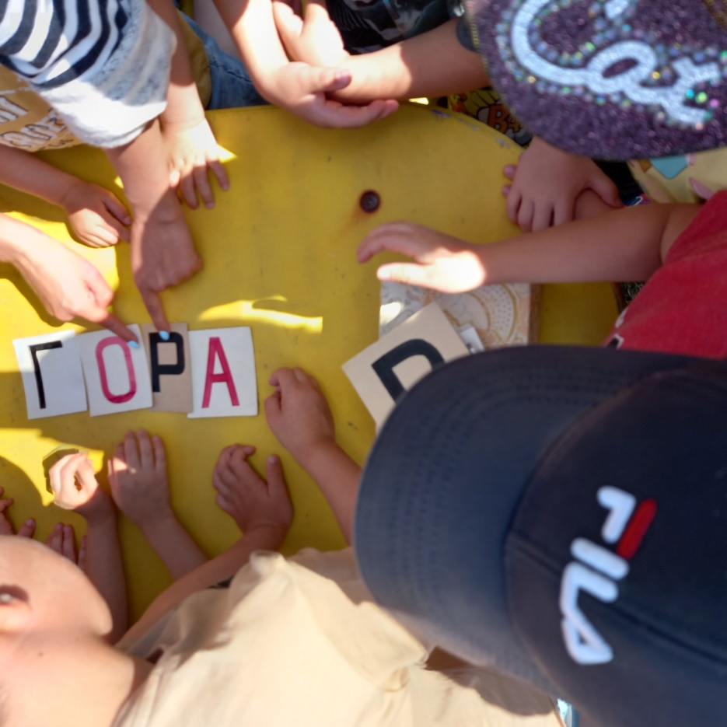
В первом задании на необитаемом острове детям нужно было услышать первый звук в названии картинок, соотнести звук с буквой и собрать из этих букв слово

Slide 4
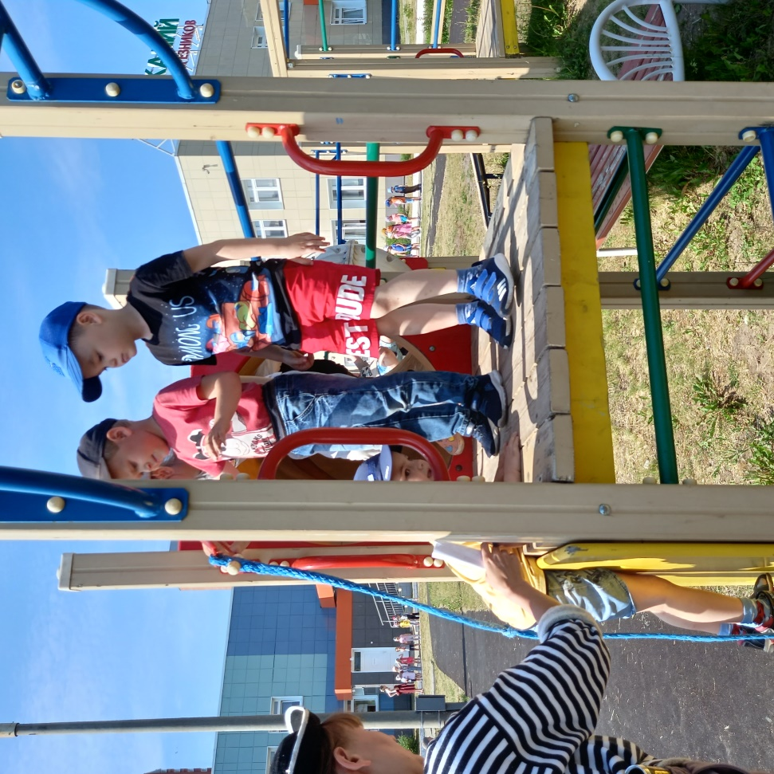
Далее мы искали части карты и выполняли задания пирата. Следующим заданием нужно было пройти через пещеру и найти пальму. Чтобы выполнить это задание нужно было ориентироваться в пространстве, уметь определять левую и правую сторону

Slide 5
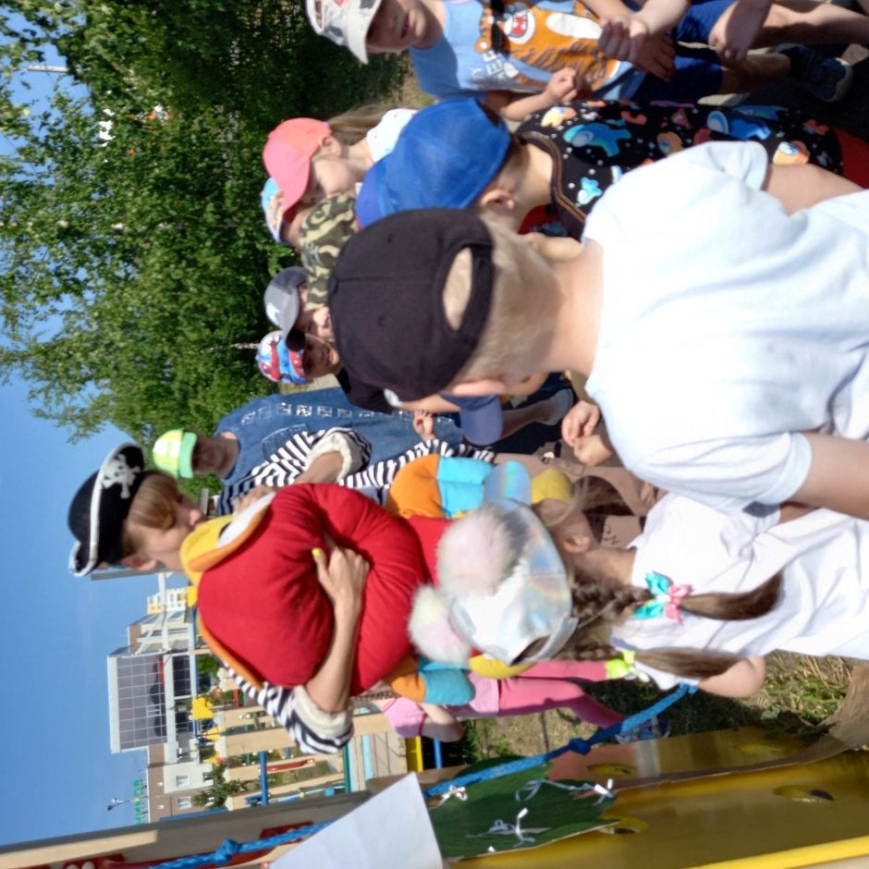
Найдя пальму отгадывали загадки и искали попугая, который дал подсказку где спрятана следующая часть карты.

Slide 6
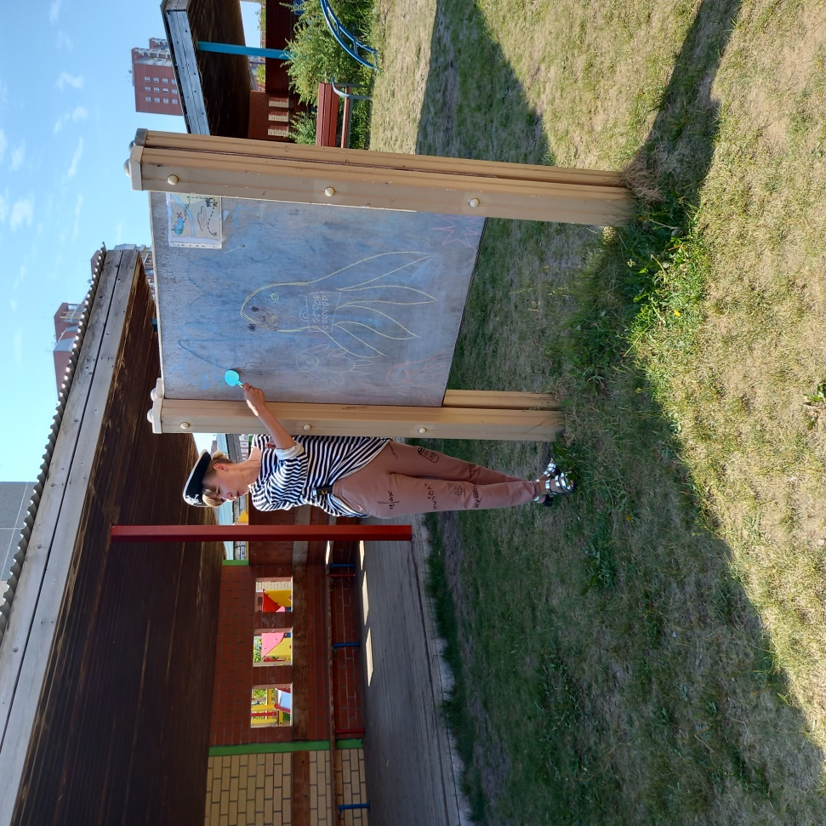
В следующем задании нужно было быть зоркими и уметь ориентироваться на плоскости.

Slide 7
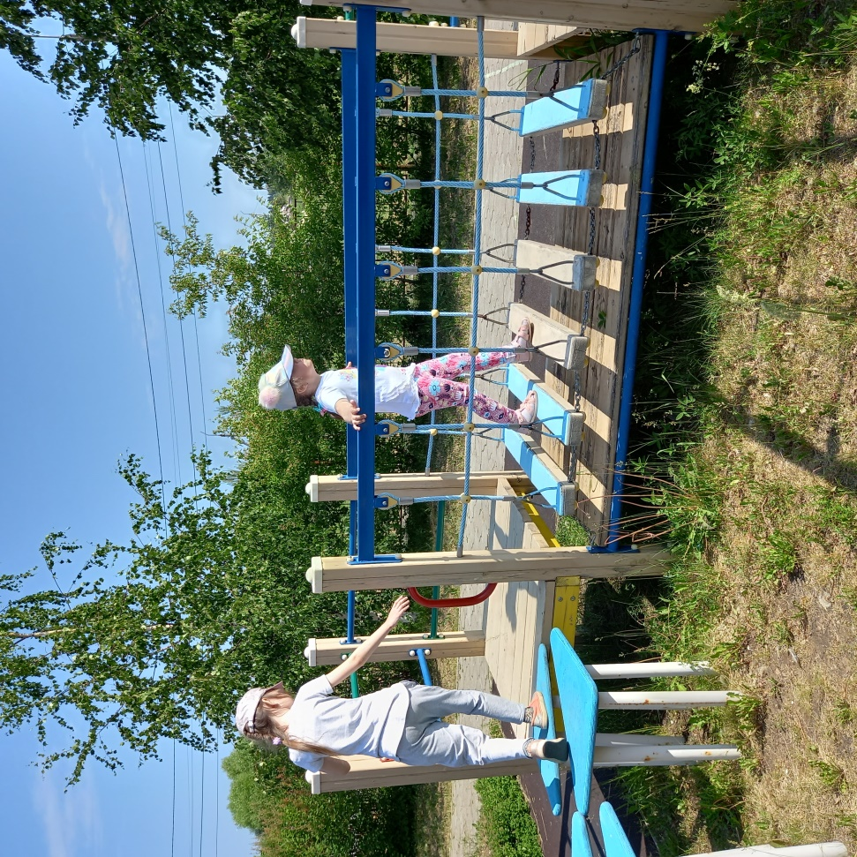
Дети прошли сложный путь по мостику к озеру, где нужно было соблюдать координацию и перебороть свой страх.

Slide 8
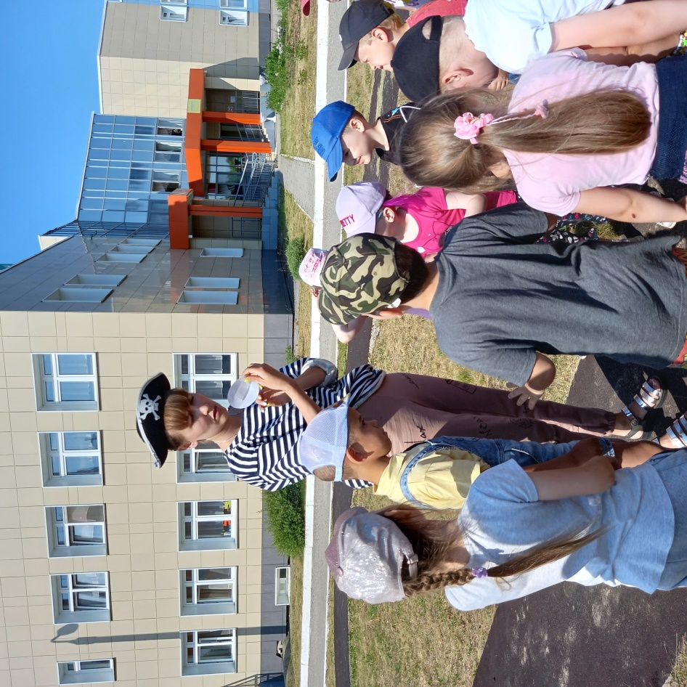
На озере дети заметили следы кораблекрушения. Их задачей было найти затонувший груз и разложить его по ящикам соблюдая слоговую структуру слова предмета найденного ими.

Slide 9
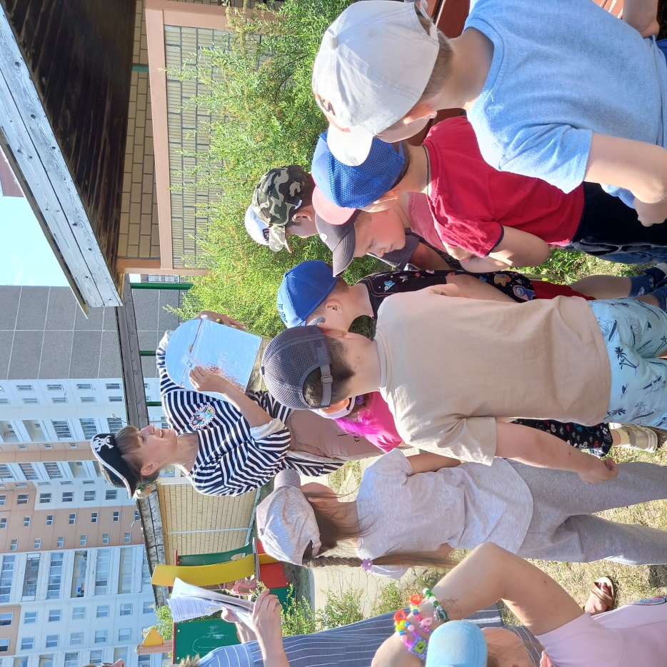
На одном из ящиков находилась метка с помощью, которой пират вспомнил где закопал свой клад. Но чтобы достать сокровища надо было открыть каждый замок решив математические примеры.

Slide 10
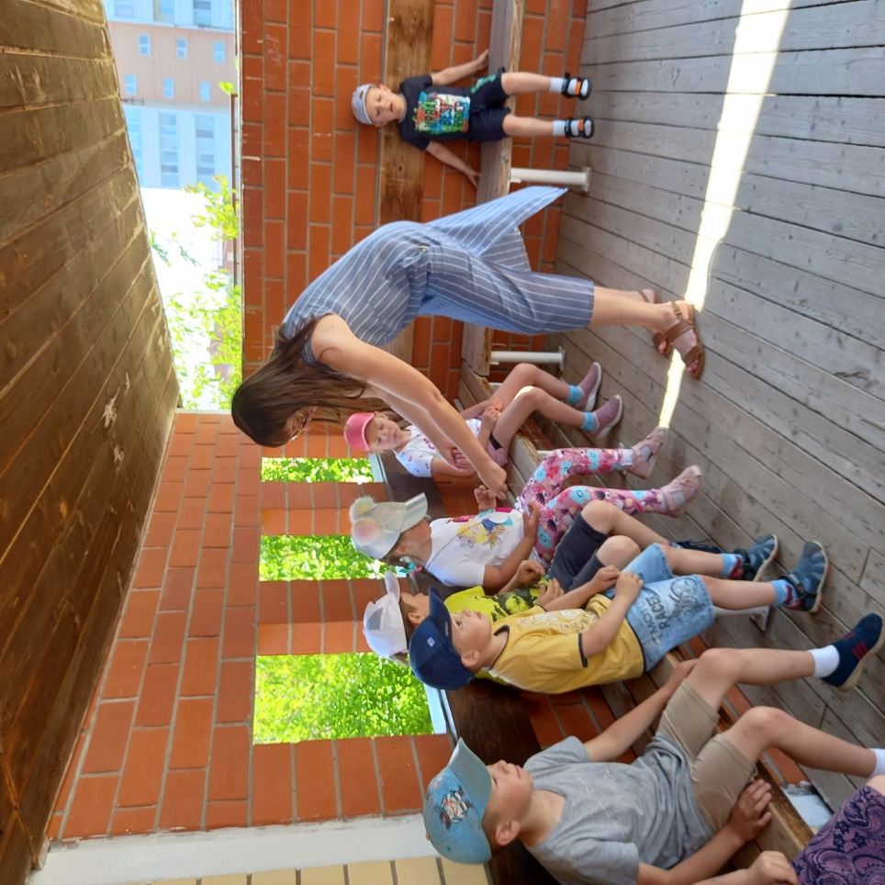
В награду пират за помощь ребят в поиске сундука поделился с ними своими сокровищами

Slide 11
